Slide 1
МБДОУ- детский сад «Детство»
КвизиУм KIDS
День рождения города Екатеринбурга

Slide 2
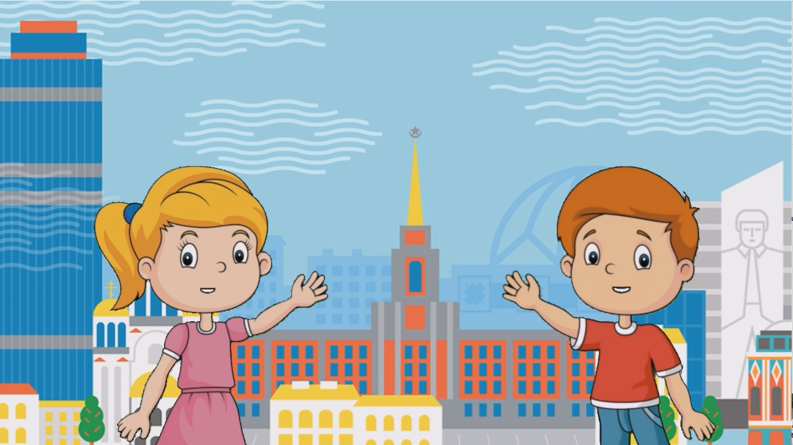
Мэр города Екатеринбурга прислал нам зашифрованное письмо!
Помогите нам его расшифровать!

Slide 4
Для приезжих этот дом
Служит временным жильем.
В центре города стоит,
Имя как река звучит.

Slide 5
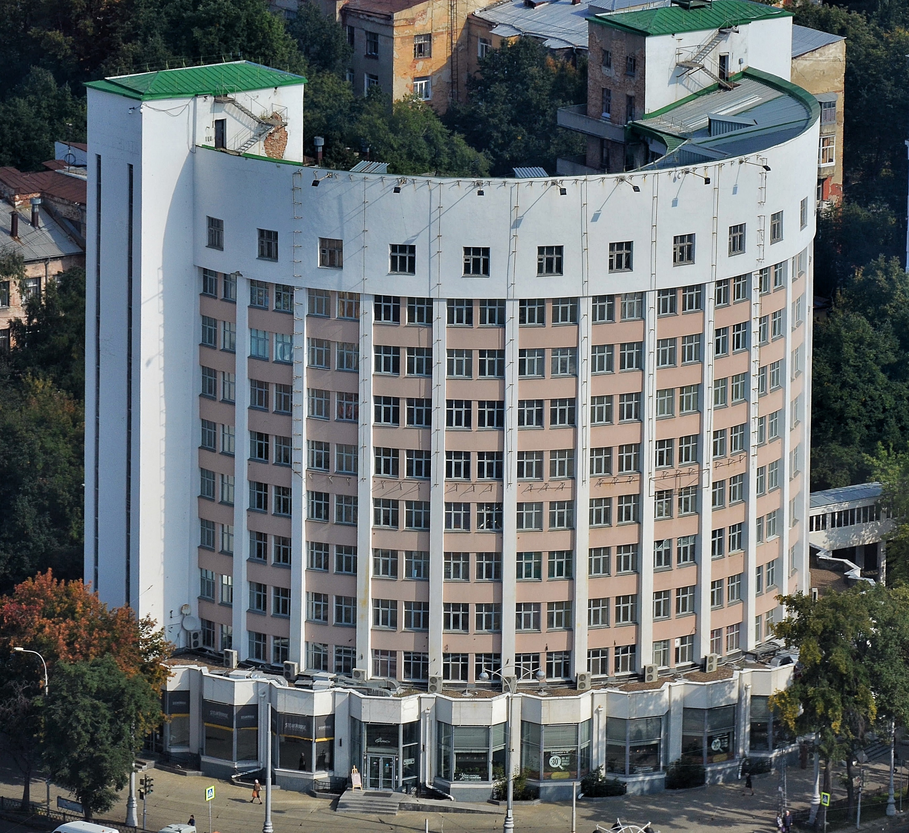
Г
О
С
Т
И
Н
И
Ц
А

Slide 6
Вот большой и круглый дом. Ой, какое место! Ведь всегда ребятам в нем Очень интересно. В этом доме непременно Есть и звери, и арена. Есть такие в нем артисты,
Трюкачи и акробаты, Что хвостаты и пушисты, Острозубы и рогаты. Здесь котята-акробаты, Здесь и клоуны-котята. Через голову – кувырк,
Значит, здесь кошачий …

Slide 7
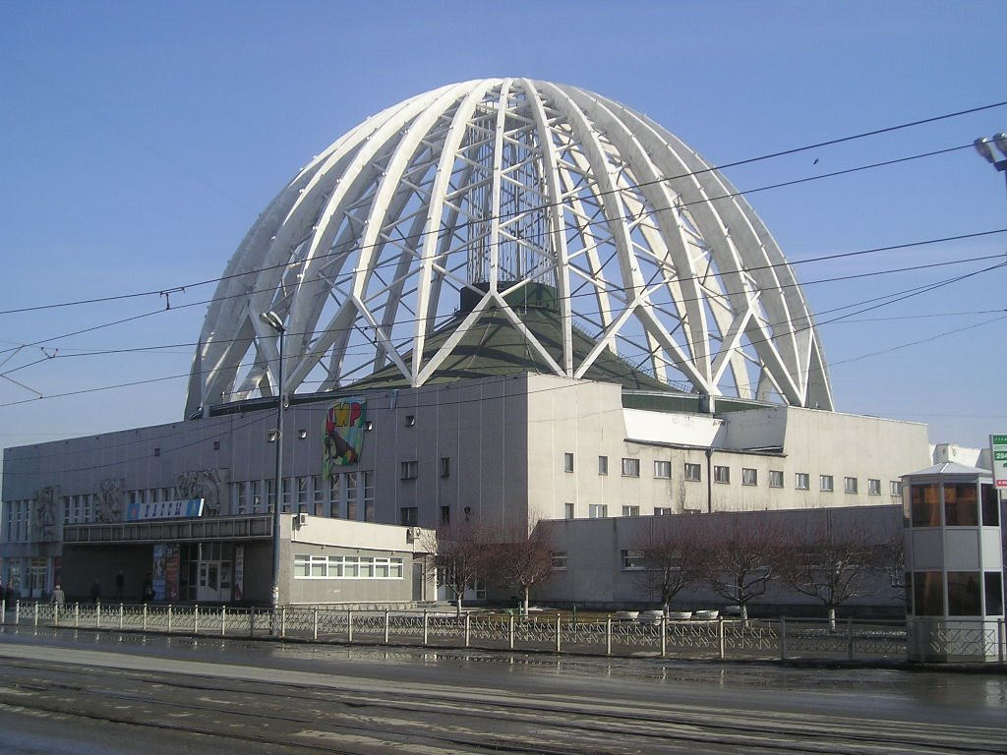
Г
О | Ц
С | И
Т | Р
И | К
Н
И
Ц
А

Slide 8
Одинаковое название спортивного комплекса и станции метро в Екатеринбурге?
Реши наш ребус!

Slide 9
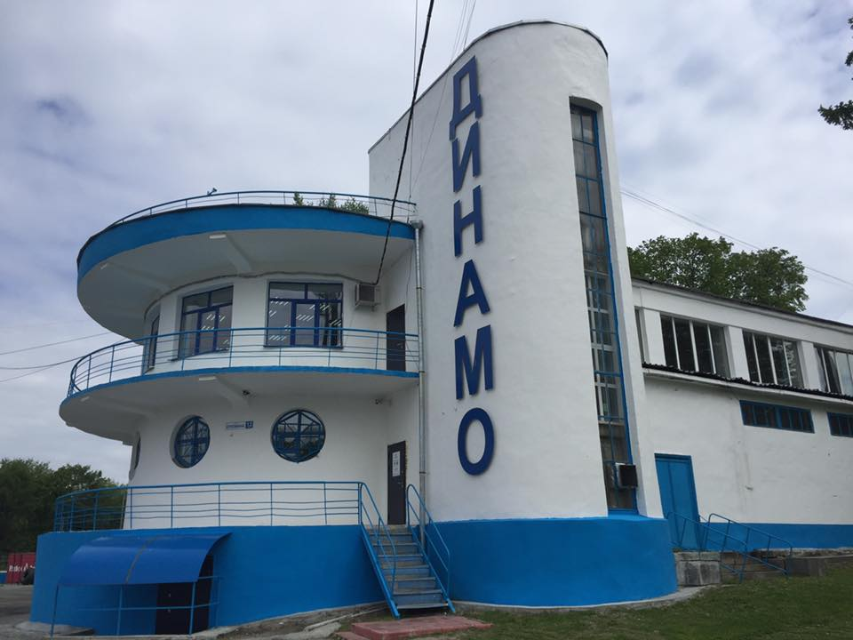
 |  | Д
 |  | И
Г |  | Н
О | Ц | А
С | И | М
Т | Р | О
И | К
Н
И
Ц
А

Slide 10
Он огромный городской Трубою своей достает небосводСтанки свои включает Здесь машины собирают

Slide 11
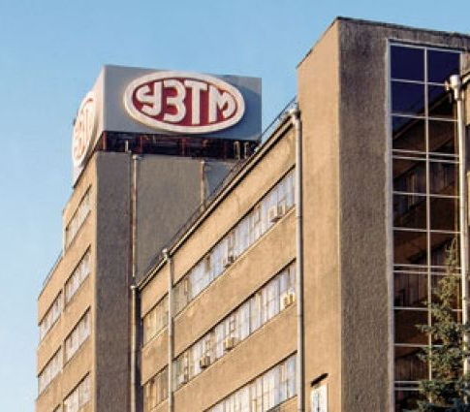
 |  | Д
 |  | И
Г |  | Н | З
О | Ц | А | А
С | И | М | В
Т | Р | О | О
И | К |  | Д
Н
И
Ц
А

Slide 12
Есть хороший добрый дом
Поселились звери в нем
Волки, зебры и мартышки
И большие и малышки
Чистят перышки и лапки
Все здесь славно, все в порядке
Здесь всем весело живется
……............. дом зовется.

Slide 13
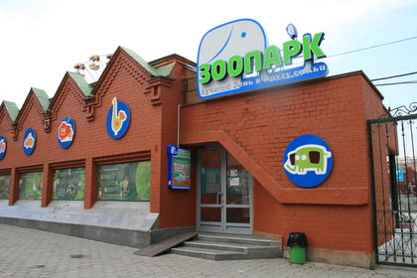
 |  | Д
 |  | И
Г |  | Н | З | З
О | Ц | А | А | О
С | И | М | В | О
Т | Р | О | О | П
И | К |  | Д | А
Н |  |  |  | Р
И |  |  |  | К
Ц
А

Slide 14
Что за дом такой чудной?
Много полок в нем высоких.
И стоят они кругом.
А на полках – книги.

Slide 15
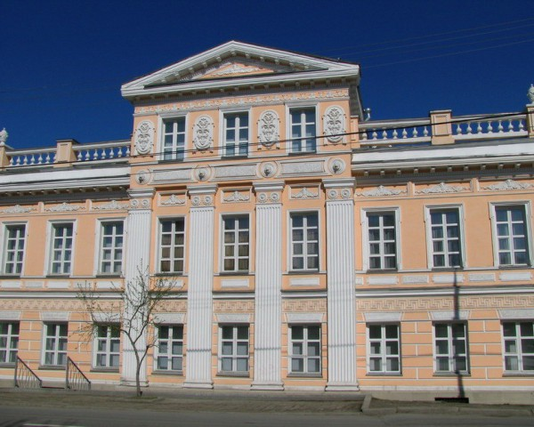
 |  | Д
 |  | И |  |  | Б
Г |  | Н | З | З | И
О | Ц | А | А | О | Б
С | И | М | В | О | Л
Т | Р | О | О | П | И
И | К |  | Д | А | О
Н |  |  |  | Р | Т
И |  |  |  | К | Е
Ц |  |  |  |  | К
А |  |  |  |  | А

Slide 16
Самое высотное здание в Екатеринбурге, которое названное в честь поэта В.Высотского

Slide 17
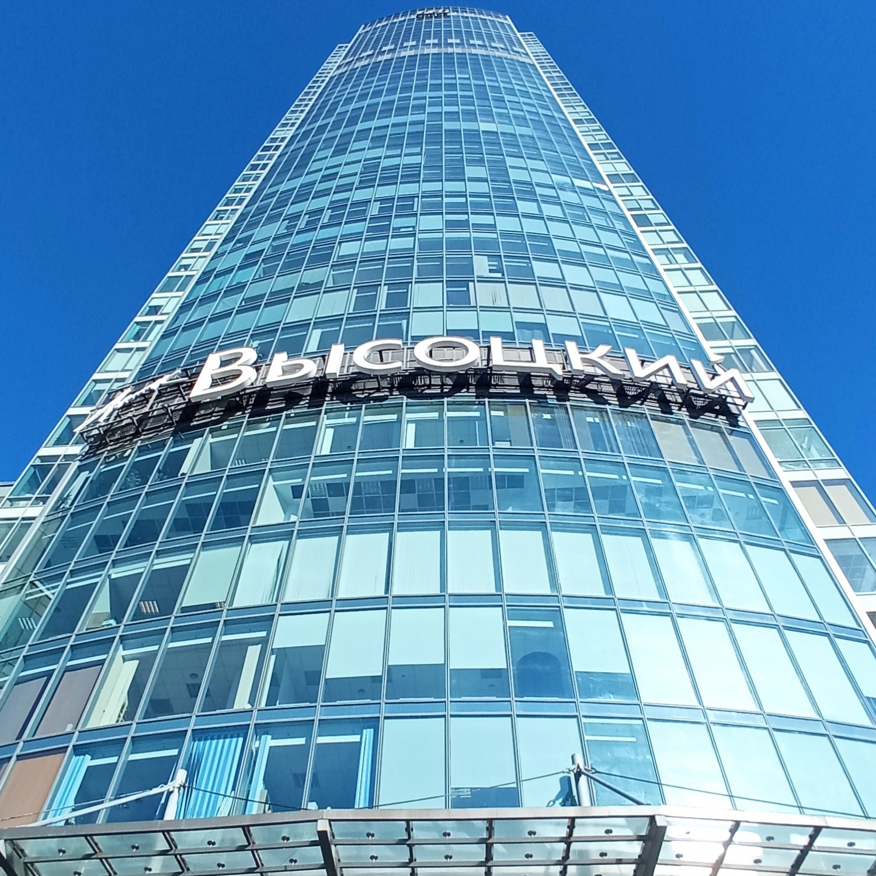
 |  | Д
 |  | И |  |  | Б
Г |  | Н | З | З | И
О | Ц | А | А | О | Б | В
С | И | М | В | О | Л | Ы
Т | Р | О | О | П | И | С
И | К |  | Д | А | О | О
Н |  |  |  | Р | Т | Ц
И |  |  |  | К | Е | К
Ц |  |  |  |  | К | И
А |  |  |  |  | А | Й

Slide 18
В городе деревьев мало
И гулять стремятся все,
Уходя на два квартала
От проспектов и шоссе.
Тут прохладно средь аллей
И зеленых тополей.

Slide 19
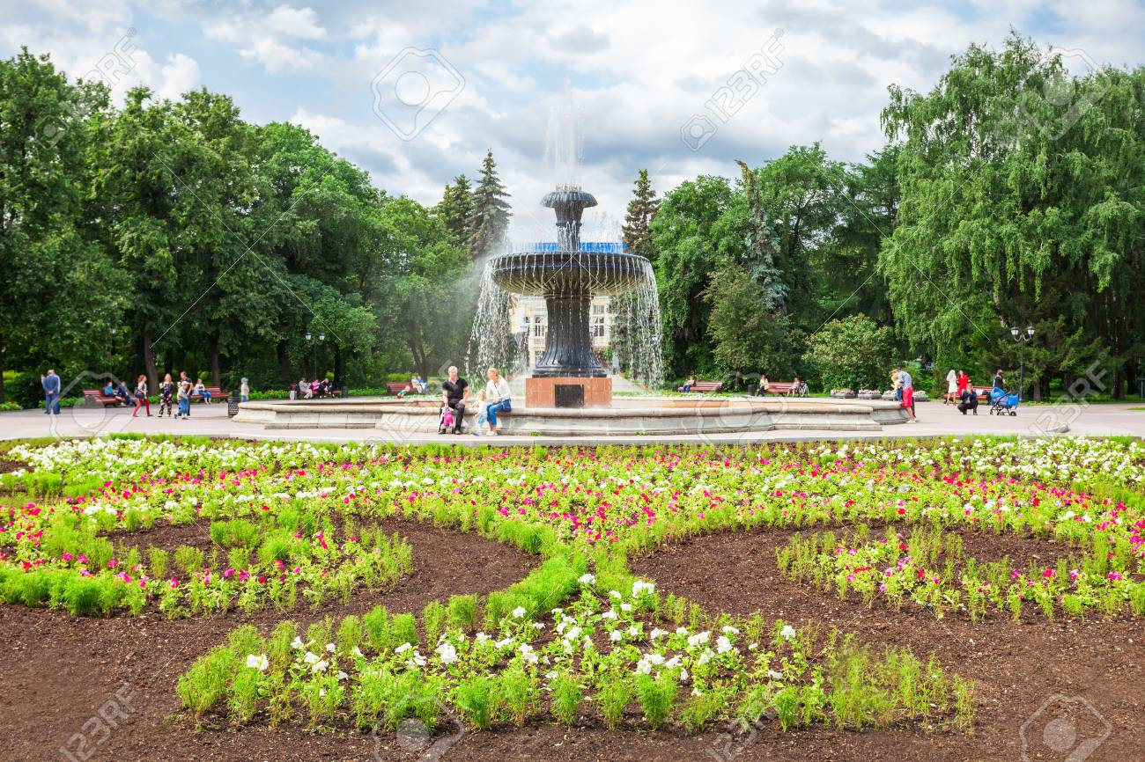
 |  | Д
 |  | И |  |  | Б
Г |  | Н | З | З | И
О | Ц | А | А | О | Б | В |  | Д
С | И | М | В | О | Л | Ы |  | Е
Т | Р | О | О | П | И | С |  | Н
И | К |  | Д | А | О | О |  | Д
Н |  |  |  | Р | Т | Ц |  | Р
И |  |  |  | К | Е | К |  | О
Ц |  |  |  |  | К | И |  | П
А |  |  |  |  | А | Й |  | А
 |  |  |  |  |  |  |  | Р
 |  |  |  |  |  |  |  | К

Slide 20
Об истории Урала
Нам плотина рассказала
Ведь строительство её
Начинал Урал с неё
Как чудесную картинку
Любим мы свою…

Slide 21
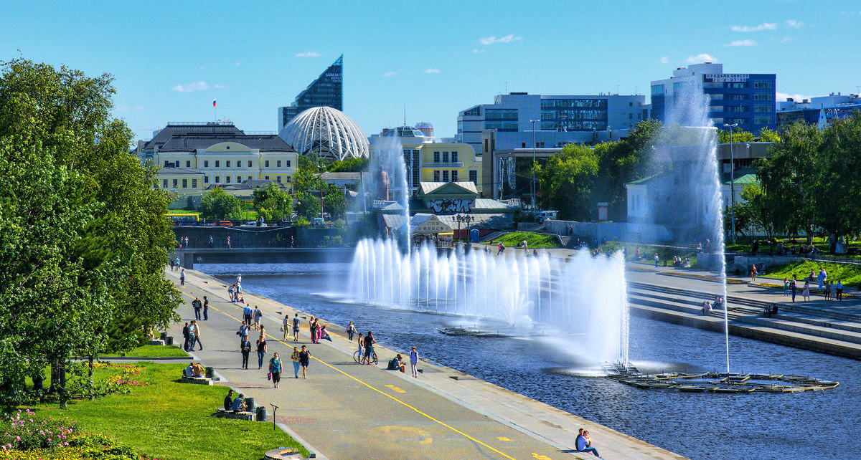
 |  |  |  |  |  |  |  |  | П
 |  |  |  |  |  |  |  |  | Л
 |  | Д |  |  |  |  |  |  | О
 |  | И |  |  | Б |  |  |  | Т
Г |  | Н | З | З | И |  |  |  | И
О | Ц | А | А | О | Б | В |  | Д | Н
С | И | М | В | О | Л | Ы |  | Е | К
Т | Р | О | О | П | И | С |  | Н | А
И | К |  | Д | А | О | О |  | Д
Н |  |  |  | Р | Т | Ц |  | Р
И |  |  |  | К | Е | К |  | О
Ц |  |  |  |  | К | И |  | П
А |  |  |  |  | А | Й |  | А
 |  |  |  |  |  |  |  | Р
 |  |  |  |  |  |  |  | К

Slide 22
Екатеринбург - Урала столица.
Между Европой и Азией он -...

Slide 23
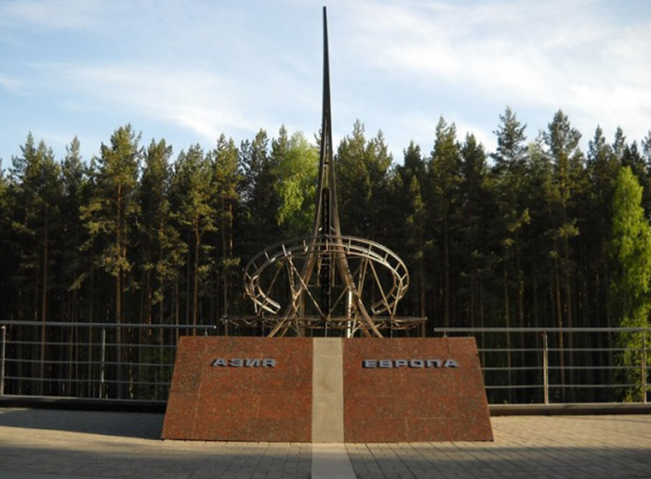
 |  |  |  |  |  |  |  |  | П
 |  |  |  |  |  |  |  |  | Л
 |  | Д |  |  |  |  |  |  | О
 |  | И |  |  | Б |  |  |  | Т
Г |  | Н | З | З | И |  |  |  | И | Г
О | Ц | А | А | О | Б | В |  | Д | Н | Р
С | И | М | В | О | Л | Ы |  | Е | К | А
Т | Р | О | О | П | И | С |  | Н | А | Н
И | К |  | Д | А | О | О |  | Д |  | И
Н |  |  |  | Р | Т | Ц |  | Р |  | Ц
И |  |  |  | К | Е | К |  | О |  | А
Ц |  |  |  |  | К | И |  | П
А |  |  |  |  | А | Й |  | А
 |  |  |  |  |  |  |  | Р
 |  |  |  |  |  |  |  | К

Slide 24
В любой уголок Земли
Доставят, я знаю точно,
Посылку, которую мы
Отправим с тобой по...

Slide 25
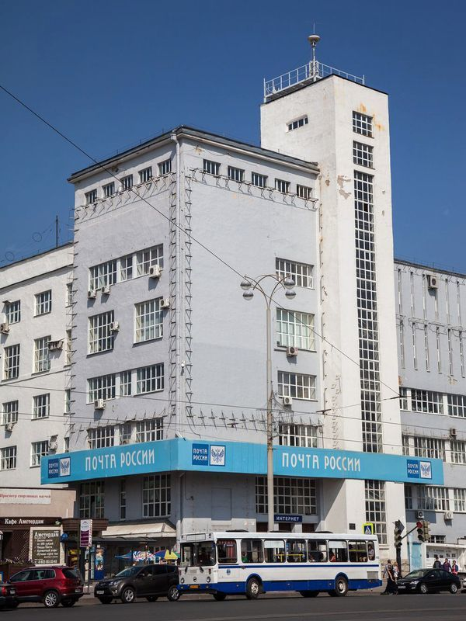
 |  |  |  |  |  |  |  |  | П
 |  |  |  |  |  |  |  |  | Л
 |  | Д |  |  |  |  |  |  | О
 |  | И |  |  | Б |  |  |  | Т |  | П
Г |  | Н | З | З | И |  |  |  | И | Г | О
О | Ц | А | А | О | Б | В |  | Д | Н | Р | Ч
С | И | М | В | О | Л | Ы |  | Е | К | А | Т
Т | Р | О | О | П | И | С |  | Н | А | Н | А
И | К |  | Д | А | О | О |  | Д |  | И
Н |  |  |  | Р | Т | Ц |  | Р |  | Ц
И |  |  |  | К | Е | К |  | О |  | А
Ц |  |  |  |  | К | И |  | П
А |  |  |  |  | А | Й |  | А
 |  |  |  |  |  |  |  | Р
 |  |  |  |  |  |  |  | К

Slide 26
Там есть сцена и кулисы,
И актёры, и актрисы,
Есть афиша и антракт,
Декорации, аншлаг.
И, конечно же, премьера!
Догадались вы, наверно…

Slide 27
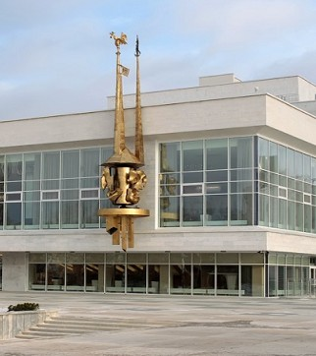
 |  |  |  |  |  |  |  |  | П
 |  |  |  |  |  |  |  |  | Л
 |  | Д |  |  |  |  |  |  | О
 |  | И |  |  | Б |  |  |  | Т |  | П
Г |  | Н | З | З | И |  |  |  | И | Г | О
О | Ц | А | А | О | Б | В |  | Д | Н | Р | Ч | Т
С | И | М | В | О | Л | Ы |  | Е | К | А | Т | Е
Т | Р | О | О | П | И | С |  | Н | А | Н | А | А
И | К |  | Д | А | О | О |  | Д |  | И |  | Т
Н |  |  |  | Р | Т | Ц |  | Р |  | Ц |  | Р
И |  |  |  | К | Е | К |  | О |  | А
Ц |  |  |  |  | К | И |  | П
А |  |  |  |  | А | Й |  | А
 |  |  |  |  |  |  |  | Р
 |  |  |  |  |  |  |  | К

Slide 28
В таком порту бывал мой друг, Где вовсе нет воды вокруг. Но в этот порт всё время шли С людьми и грузом корабли.
Здесь отгадать обязательно нужно вам Крупную станцию флота воздушного С местом посадки, стоянки, отлёта Для пассажиров и самолёта.

Slide 29
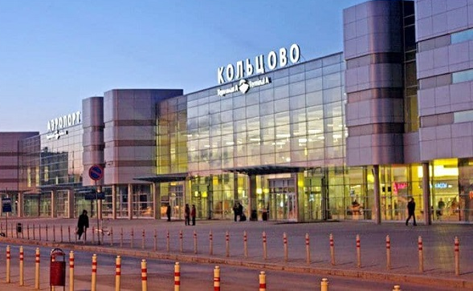
 |  |  |  |  |  |  |  |  | П
 |  |  |  |  |  |  |  |  | Л
 |  | Д |  |  |  |  |  |  | О
 |  | И |  |  | Б |  |  |  | Т |  | П
Г |  | Н | З | З | И |  |  |  | И | Г | О |  | А
О | Ц | А | А | О | Б | В |  | Д | Н | Р | Ч | Т | Э
С | И | М | В | О | Л | Ы |  | Е | К | А | Т | Е | Р
Т | Р | О | О | П | И | С |  | Н | А | Н | А | А | О
И | К |  | Д | А | О | О |  | Д |  | И |  | Т | П
Н |  |  |  | Р | Т | Ц |  | Р |  | Ц |  | Р | О
И |  |  |  | К | Е | К |  | О |  | А |  |  | Р
Ц |  |  |  |  | К | И |  | П |  |  |  |  | Т
А |  |  |  |  | А | Й |  | А
 |  |  |  |  |  |  |  | Р
 |  |  |  |  |  |  |  | К

Slide 30
Бежит, журчит, волнуется.
Все на неё любуются
Никак не остановится
Назад не поворотится.
Какая река снабжает жителей Екатеринбурга пресной водой?

Slide 31
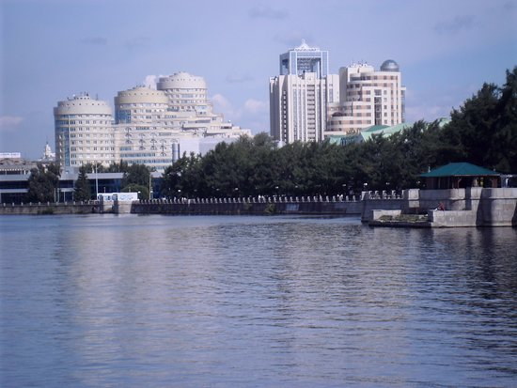
 |  |  |  |  |  |  |  |  | П
 |  |  |  |  |  |  |  |  | Л
 |  | Д |  |  |  |  |  |  | О
 |  | И |  |  | Б |  |  |  | Т |  | П
Г |  | Н | З | З | И |  |  |  | И | Г | О |  | А
О | Ц | А | А | О | Б | В |  | Д | Н | Р | Ч | Т | Э
С | И | М | В | О | Л | Ы |  | Е | К | А | Т | Е | Р | И
Т | Р | О | О | П | И | С |  | Н | А | Н | А | А | О | С
И | К |  | Д | А | О | О |  | Д |  | И |  | Т | П | Е
Н |  |  |  | Р | Т | Ц |  | Р |  | Ц |  | Р | О | Т
И |  |  |  | К | Е | К |  | О |  | А |  |  | Р | Ь
Ц |  |  |  |  | К | И |  | П |  |  |  |  | Т
А |  |  |  |  | А | Й |  | А
 |  |  |  |  |  |  |  | Р
 |  |  |  |  |  |  |  | К

Slide 32
Это чудо из бетона
Любят жители района,
Белым цветом ослепляет,
Архитектурой удивляет,
Букву «Б» напоминает.

Slide 33
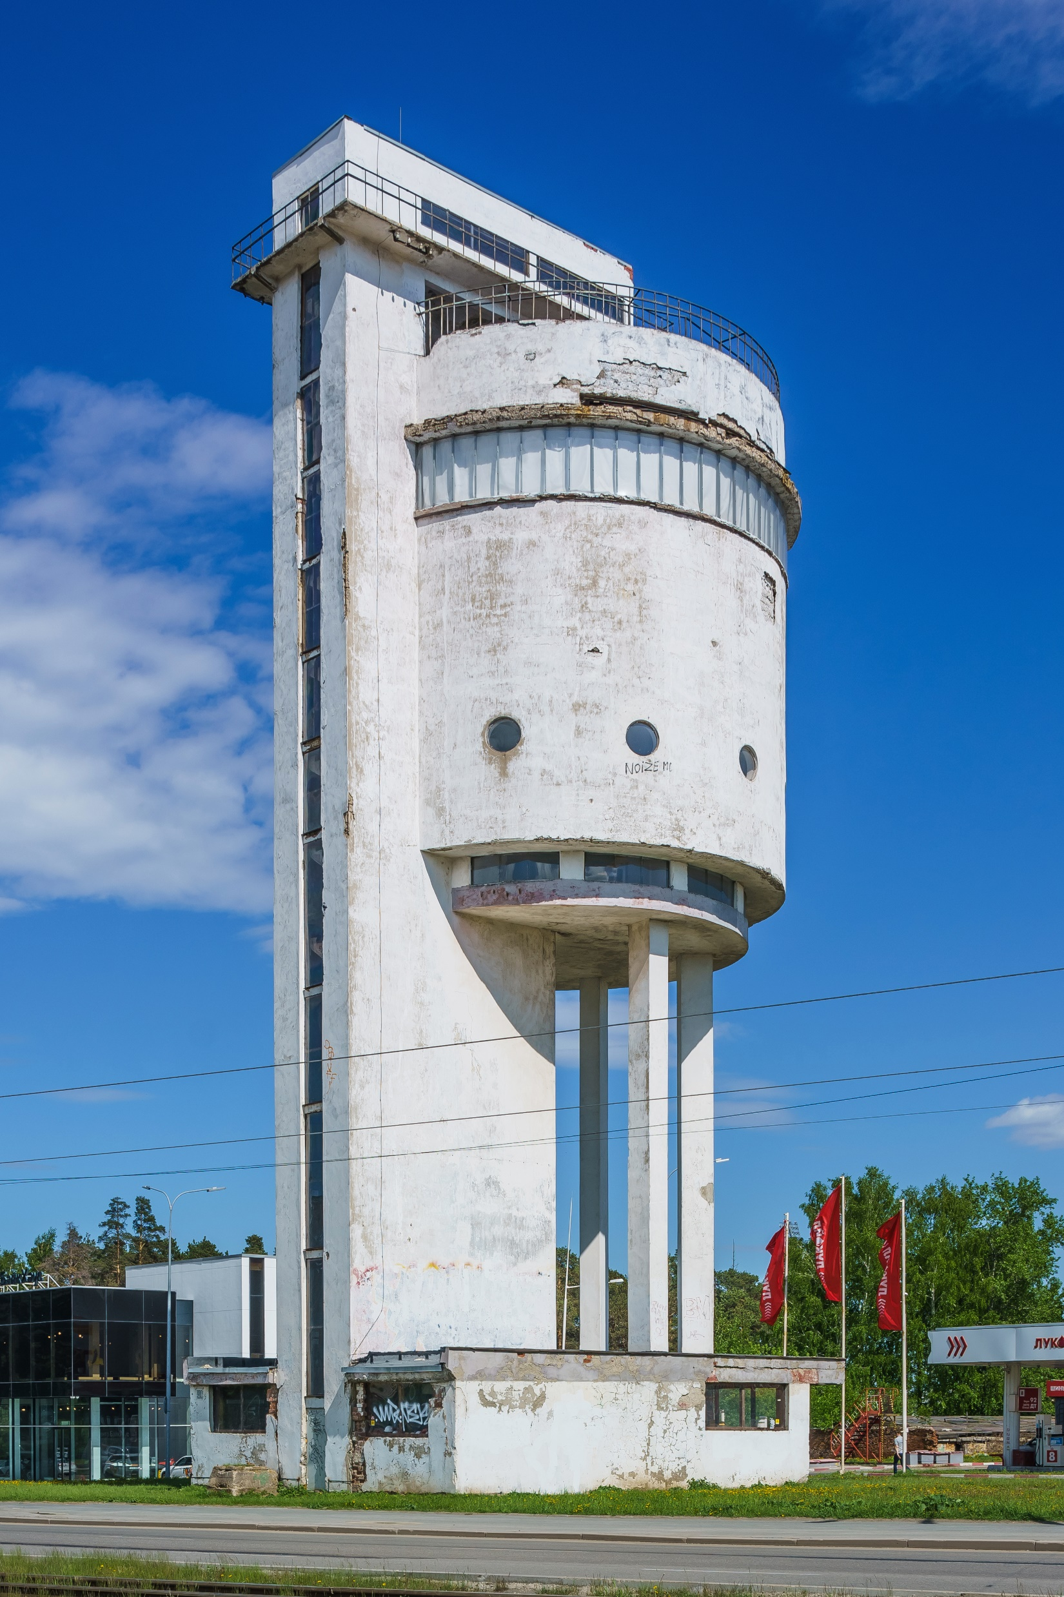
 |  |  |  |  |  |  |  |  | П
 |  |  |  |  |  |  |  |  | Л
 |  | Д |  |  |  |  |  |  | О
 |  | И |  |  | Б |  |  |  | Т |  | П |  |  |  | Б
Г |  | Н | З | З | И |  |  |  | И | Г | О |  | А |  | А
О | Ц | А | А | О | Б | В |  | Д | Н | Р | Ч | Т | Э |  | Ш
С | И | М | В | О | Л | Ы |  | Е | К | А | Т | Е | Р | И | Н
Т | Р | О | О | П | И | С |  | Н | А | Н | А | А | О | С | Я
И | К |  | Д | А | О | О |  | Д |  | И |  | Т | П | Е
Н |  |  |  | Р | Т | Ц |  | Р |  | Ц |  | Р | О | Т
И |  |  |  | К | Е | К |  | О |  | А |  |  | Р | Ь
Ц |  |  |  |  | К | И |  | П |  |  |  |  | Т
А |  |  |  |  | А | Й |  | А
 |  |  |  |  |  |  |  | Р
 |  |  |  |  |  |  |  | К

Slide 34
Этот дом многоэтажный
Чистый, светлый, очень важный.
Встретишь разных здесь врачей.
Лечат взрослых и детей.
Будете лежать в постели,
Коль серьезно заболели.
Не хотим здесь очутиться!
Где, скажите-ка? В…

Slide 35
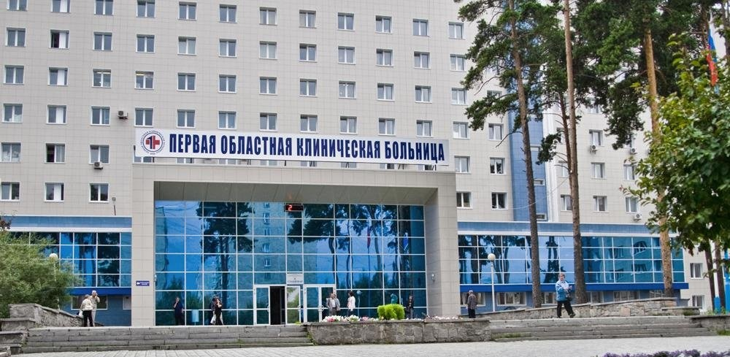
 |  |  |  |  |  |  |  |  | П
 |  |  |  |  |  |  |  |  | Л
 |  | Д |  |  |  |  |  |  | О
 |  | И |  |  | Б |  |  |  | Т |  | П |  |  |  | Б
Г |  | Н | З | З | И |  |  |  | И | Г | О |  | А |  | А
О | Ц | А | А | О | Б | В |  | Д | Н | Р | Ч | Т | Э |  | Ш
С | И | М | В | О | Л | Ы |  | Е | К | А | Т | Е | Р | И | Н | Б
Т | Р | О | О | П | И | С |  | Н | А | Н | А | А | О | С | Я | О
И | К |  | Д | А | О | О |  | Д |  | И |  | Т | П | Е |  | Л
Н |  |  |  | Р | Т | Ц |  | Р |  | Ц |  | Р | О | Т |  | Ь
И |  |  |  | К | Е | К |  | О |  | А |  |  | Р | Ь |  | Н
Ц |  |  |  |  | К | И |  | П |  |  |  |  | Т |  |  | И
А |  |  |  |  | А | Й |  | А |  |  |  |  |  |  |  | Ц
 |  |  |  |  |  |  |  | Р |  |  |  |  |  |  |  | А
 |  |  |  |  |  |  |  | К

Slide 36
У
Реши ребус!
Так называется наш микрорайон и станция метро

Slide 37
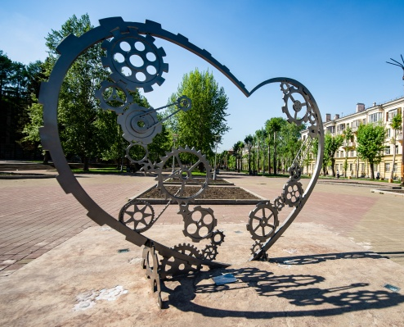
 |  |  |  |  |  |  |  |  | П
 |  |  |  |  |  |  |  |  | Л
 |  | Д |  |  |  |  |  |  | О
 |  | И |  |  | Б |  |  |  | Т |  | П |  |  |  | Б
Г |  | Н | З | З | И |  |  |  | И | Г | О |  | А |  | А
О | Ц | А | А | О | Б | В |  | Д | Н | Р | Ч | Т | Э |  | Ш
С | И | М | В | О | Л | Ы |  | Е | К | А | Т | Е | Р | И | Н | Б | У
Т | Р | О | О | П | И | С |  | Н | А | Н | А | А | О | С | Я | О | Р
И | К |  | Д | А | О | О |  | Д |  | И |  | Т | П | Е |  | Л | А
Н |  |  |  | Р | Т | Ц |  | Р |  | Ц |  | Р | О | Т |  | Ь | Л
И |  |  |  | К | Е | К |  | О |  | А |  |  | Р | Ь |  | Н | М
Ц |  |  |  |  | К | И |  | П |  |  |  |  | Т |  |  | И | А
А |  |  |  |  | А | Й |  | А |  |  |  |  |  |  |  | Ц | Ш
 |  |  |  |  |  |  |  | Р |  |  |  |  |  |  |  | А
 |  |  |  |  |  |  |  | К

Slide 38
Под землею с давних пор
Понарыто много нор,
И по ним туда-сюда
Быстро ездят поезда.

Slide 39
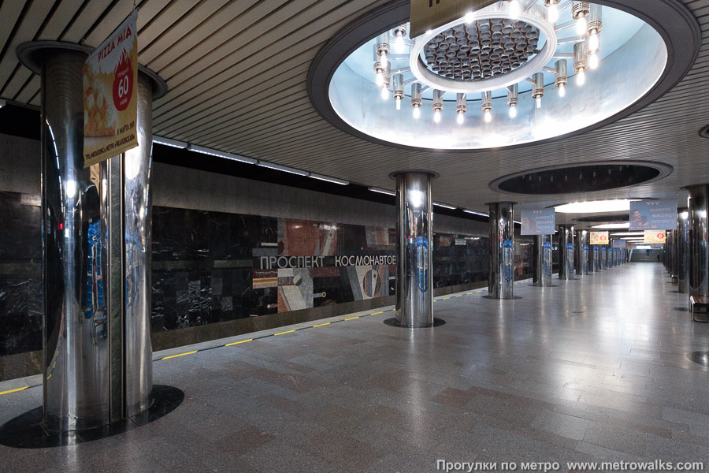
 |  |  |  |  |  |  |  |  | П
 |  |  |  |  |  |  |  |  | Л
 |  | Д |  |  |  |  |  |  | О
 |  | И |  |  | Б |  |  |  | Т |  | П |  |  |  | Б |  |  | М
Г |  | Н | З | З | И |  |  |  | И | Г | О |  | А |  | А |  |  | Е
О | Ц | А | А | О | Б | В |  | Д | Н | Р | Ч | Т | Э |  | Ш |  |  | Т
С | И | М | В | О | Л | Ы |  | Е | К | А | Т | Е | Р | И | Н | Б | У | Р
Т | Р | О | О | П | И | С |  | Н | А | Н | А | А | О | С | Я | О | Р | О
И | К |  | Д | А | О | О |  | Д |  | И |  | Т | П | Е |  | Л | А
Н |  |  |  | Р | Т | Ц |  | Р |  | Ц |  | Р | О | Т |  | Ь | Л
И |  |  |  | К | Е | К |  | О |  | А |  |  | Р | Ь |  | Н | М
Ц |  |  |  |  | К | И |  | П |  |  |  |  | Т |  |  | И | А
А |  |  |  |  | А | Й |  | А |  |  |  |  |  |  |  | Ц | Ш
 |  |  |  |  |  |  |  | Р |  |  |  |  |  |  |  | А
 |  |  |  |  |  |  |  | К

Slide 40
Я на город посмотрю
О погоде расскажу

Slide 41
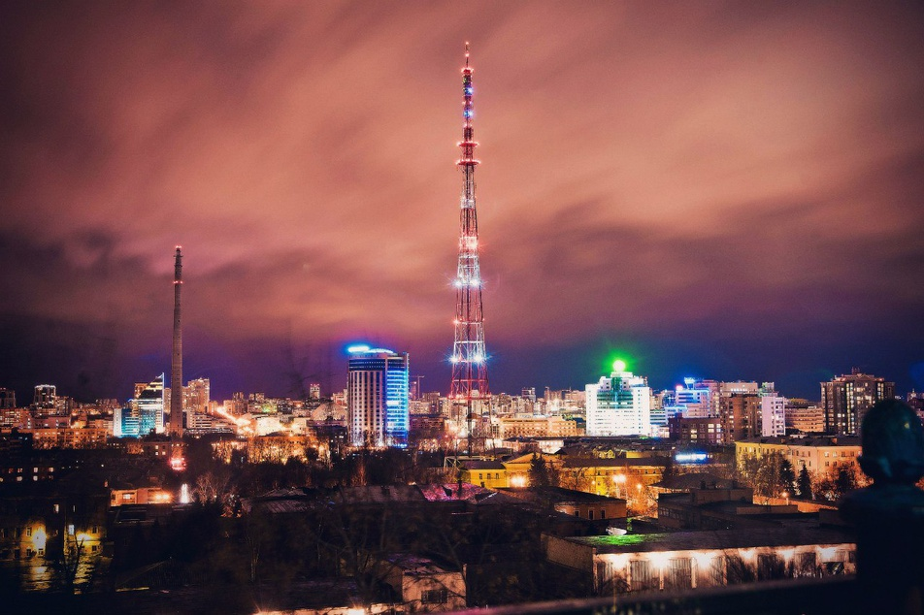
 |  |  |  |  |  |  |  |  | П
 |  |  |  |  |  |  |  |  | Л |  |  |  |  |  |  |  |  |  | М
 |  | Д |  |  |  |  |  |  | О |  |  |  |  |  |  |  |  |  | Е
 |  | И |  |  | Б |  |  |  | Т |  | П |  |  |  | Б |  |  | М | Т
Г |  | Н | З | З | И |  |  |  | И | Г | О |  | А |  | А |  |  | Е | Е
О | Ц | А | А | О | Б | В |  | Д | Н | Р | Ч | Т | Э |  | Ш |  |  | Т | О
С | И | М | В | О | Л | Ы |  | Е | К | А | Т | Е | Р | И | Н | Б | У | Р | Г
Т | Р | О | О | П | И | С |  | Н | А | Н | А | А | О | С | Я | О | Р | О | О
И | К |  | Д | А | О | О |  | Д |  | И |  | Т | П | Е |  | Л | А |  | Р
Н |  |  |  | Р | Т | Ц |  | Р |  | Ц |  | Р | О | Т |  | Ь | Л |  | К
И |  |  |  | К | Е | К |  | О |  | А |  |  | Р | Ь |  | Н | М |  | А
Ц |  |  |  |  | К | И |  | П |  |  |  |  | Т |  |  | И | А
А |  |  |  |  | А | Й |  | А |  |  |  |  |  |  |  | Ц | Ш
 |  |  |  |  |  |  |  | Р |  |  |  |  |  |  |  | А
 |  |  |  |  |  |  |  | К

Slide 42
Ну и башня, высока!
Подпирает облака!
Подает она сигнал,
Техника старается.
И у нас ТВ-канал
Дома принимается.

Slide 43
 |  |  |  |  |  |  |  |  | П
 |  |  |  |  |  |  |  |  | Л |  |  |  |  |  |  |  |  |  | М | Т
 |  | Д |  |  |  |  |  |  | О |  |  |  |  |  |  |  |  |  | Е | Е
 |  | И |  |  | Б |  |  |  | Т |  | П |  |  |  | Б |  |  | М | Т | Л
Г |  | Н | З | З | И |  |  |  | И | Г | О |  | А |  | А |  |  | Е | Е | Е
О | Ц | А | А | О | Б | В |  | Д | Н | Р | Ч | Т | Э |  | Ш |  |  | Т | О | Б
С | И | М | В | О | Л | Ы |  | Е | К | А | Т | Е | Р | И | Н | Б | У | Р | Г | А
Т | Р | О | О | П | И | С |  | Н | А | Н | А | А | О | С | Я | О | Р | О | О | Ш
И | К |  | Д | А | О | О |  | Д |  | И |  | Т | П | Е |  | Л | А |  | Р | Н
Н |  |  |  | Р | Т | Ц |  | Р |  | Ц |  | Р | О | Т |  | Ь | Л |  | К | Я
И |  |  |  | К | Е | К |  | О |  | А |  |  | Р | Ь |  | Н | М |  | А
Ц |  |  |  |  | К | И |  | П |  |  |  |  | Т |  |  | И | А
А |  |  |  |  | А | Й |  | А |  |  |  |  |  |  |  | Ц | Ш
 |  |  |  |  |  |  |  | Р |  |  |  |  |  |  |  | А
 |  |  |  |  |  |  |  | К

Slide 44
Какое же послание было зашифровано мэром?
«Символы Екатеринбурга»!
Спасибо большое ребята, что помогли нам отгадать послание.
До следующих встреч!

